Slide 1

Enfoques Alternos en Seguridad Vial
Profesor José Stalin Rojas A.
Observatorio de movilidad y logística de la Universidad Nacional de Colombia

Slide 2
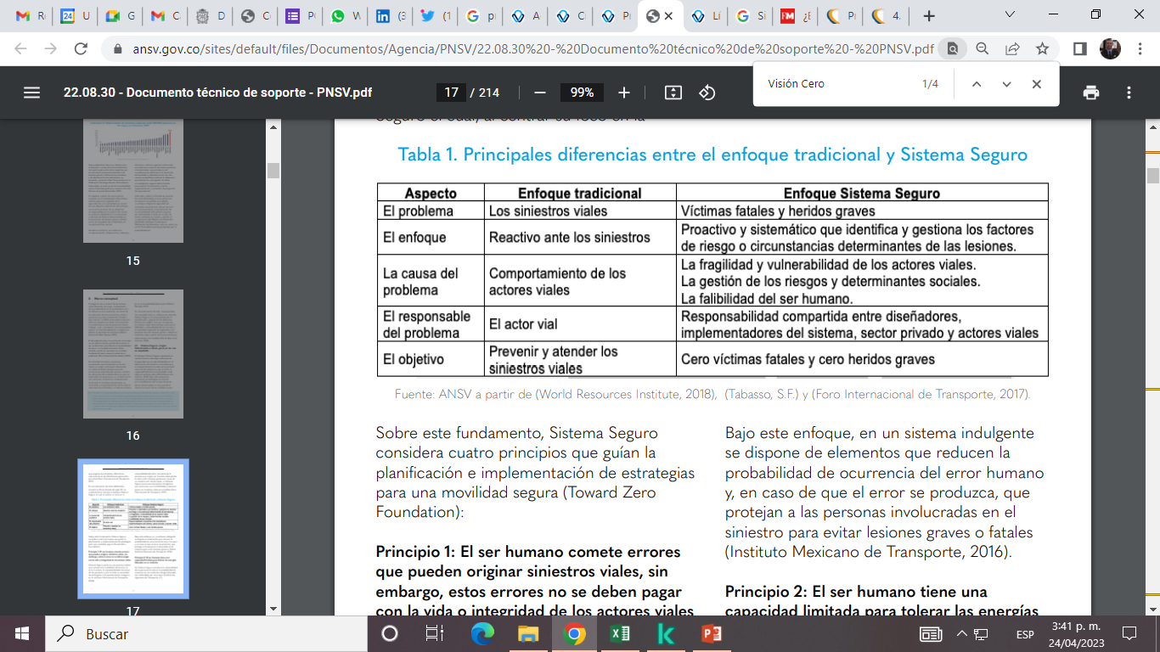
La Estrategia de Seguridad Vial 2011-2020 de España aborda el ‘Sistema Seguro’ donde reconoce que ‘los usuarios cometen errores y el sistema de movilidad debe estar preparado para los accidentes y minimizar sus consecuencias’. El Sistema Seguro lo divide en cuatro ejes:
‘Vehículo seguro’, indicando que se diseñarán teniendo en cuenta las capacidades y limitaciones humanas y tecnológicas
‘Carreteras y entornos seguros’, que igualmente se diseñarán para proteger al usuario en caso de accidente.
‘Usuario seguro’, que estará bien formado, informado y concienciado y cumplirá las normas establecidas.
‘Velocidad segura’, que se establecerá en función de las características de la vía y del usuario de la misma.
Fuente : https://www.seguridadvialenlaempresa.com/
El modelo de Sistema Seguro lo adopta el Plan Nacional de Seguridad Vial Colombia - PNSV 2022 – 2031
Fuente: ANSV a partir de (World Resources Institute, 2018), (Tabasso, S.F.) y (Foro Internacional de Transporte, 2017)

Slide 3
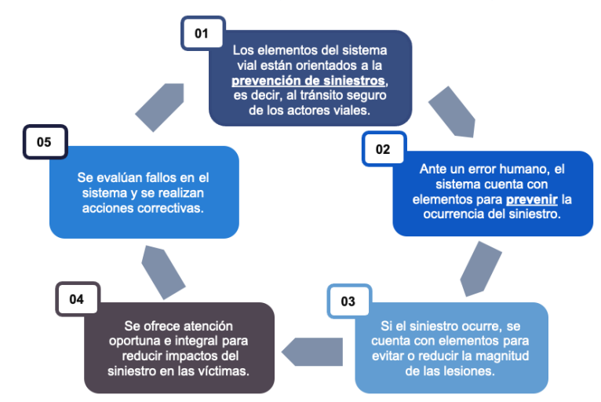
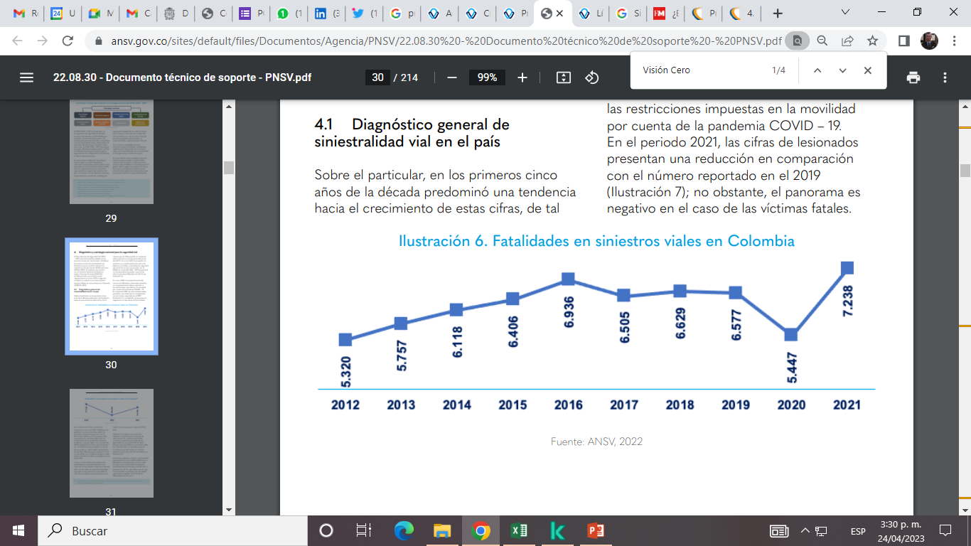
El modelo de Sistema Seguro lo adopta el Plan Nacional de Seguridad Vial Colombia
ALGO PASA
Fatalidades y siniestros viales en Colombia.
Fuente: : Plan Nacional de Seguridad Vial 2022 - 2031 Documento técnico de soporte.

Slide 4
Premisas para implementar el Sistema Seguro –
Algunos estudios
“La manera tradicional sostiene que el error del conductor o de otro usuario era la causa de la mayoría de los accidentes y por lo tanto el principal problema era que la conducta humana se puede modificar fácilmente. Si bien el error del usuario es un factor relevante, las conclusiones de investigaciones critican estas premisas”.(Fuente Asociación Mundial de Carreteras-https://roadsafety.piarc.org)- Kimber, R (2003), Tráfico y Accidentes: ¿Son los Riesgos Demasiado Altos? TRL, conferencia de junio de 2003, Imperial College London
“Elvik y Vaa (2004) señalan que aun cuando todos los usuarios cumplieran las normas de circulación, las muertes bajarían solo en un 60 % y los heridos graves en un 40 %. …, más específicamente, que casi el 37% de las muertes y el 63 % de los heridos graves no implican infracciones de las normas de tráfico, lo que demuestra que el error humano rutinario, más que las infracciones deliberadas o no, es una característica de la existencia humana y del uso de las carreteras. Si bien es de suma importancia lograr que los usuarios respeten las normas de tráfico, el trabajo por sí solo sobre este factor no obtendrá las mejoras deseadas en la seguridad vial de ningún país. (Fuente https://roadsafety.piarc.org)-Elvik, R, Christensen P, Amundsen A, (2004) Speed ​​and Road Accidents, an Evaluation of the Power Model , TOI, Noruega
El nivel de cumplimiento y de aplicación policial de las normas de tráfico es menor en muchos países MBI. Esto afecta las tasas de fallecidos y heridos graves en estos países, lo que constituye una diferencia importante respecto a la experiencia en muchos PAI.

Slide 5
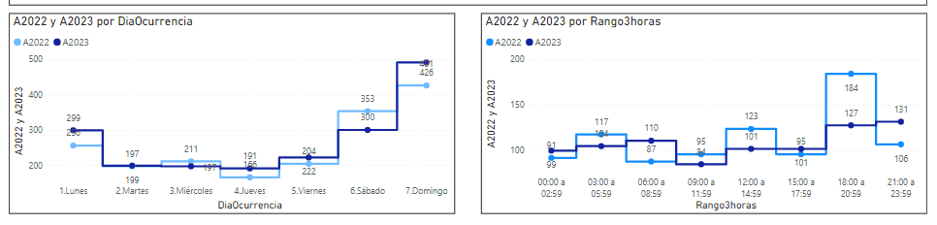
Premisa para implementar el Sistema Seguro – Ojo con ella!
La gestión de la velocidad es un proceso clave hacia la creación del Sistema Seguro. Las velocidades son el resultado de elecciones hechas por los usuarios de la carretera, pero se puede influir sobre estas elecciones a través del diseño de la carretera y de la disponibilidad de señales y de marcas en el pavimento (https://roadsafety.piarc.org/)
Pero un buen estado de la vía, una buena señalética y un control policial no garantizan del todo la accidentalidad vial -→ Porque son recurrentes los días y las horas?

Slide 6
3 propuestas para complementar el Sistema Seguro –
El sistema seguro se apoya en decisiones racionales, pero también existen otras clases de decisiones (como las emocionales) que también están asociadas a los accidentes y fatalidades en la vía.
La infraestructura puede ayudar a transformar decisiones emocionales en racionales para estar dentro del sistema seguro
Aportes de Simon, Kaneman, Taller y Ash para fortalecer las decisiones en la via

Slide 7
Los aportes de Simon y kahneman relacionados con la seguridad vial
Simon (1955) señaló que la racionalidad limitada se oponía al modelo de elección racional… La noción de racionalidad limitada advierte que las capacidades cognitivas humanas son limitadas, primero, por la información a la que el individuo tiene acceso y segundo, por la capacidad de procesamiento individual de dicha información
Las personas consideran que los eventos negativos tienen menos probabilidades de ocurrirles a ellos mismos que a la persona promedio, una conducta que evidencia que las personas son "irrealmente optimistas" en sus juicios de riesgo con respecto a eventos de la vida futura (Weinstein) Kahneman (2003) lo denomino “Sesgo de Optimismo” (Tesis: incidentes viales en Medellín: una propuesta para su reducción desde la economía conductual por melissa algarra alzate y johann eduardo wachter espitia universidad eafit) (“Cognitive Biases, Risk Perception, and Risky Driving Behaviour”, de Mairean, C.; Havârneanu, G. M.; Baric, D. y Havârneanu, C. (2022))
Kahneman desarrolló una teoría para dar una explicación de cómo el pensamiento puede surgir de dos formas diferentes o como resultado de entre dos sistemas diferentes.
El sistema 1 o implícito, es automático, intuitivo e inconsciente, usa los atajos o heurísticos. Es el que abarca todas las tareas que hacemos rutinariamente y da respuestas casi instantáneas. Conducir diariamente por ejemplo
El sistema 2 o explícito, es lento, racional y consume muchos recursos mentales. Es lo que conocemos como el razonamiento

Slide 8
Los aportes de kahneman y seguridad vial
El concepto de riesgo de accidente en tráfico ha sido incorporado a un modelo que explica por qué las innovaciones diseñadas para mejorar la seguridad en tráfico no siempre aportan todos sus beneficios. De acuerdo al modelo o teoría del riesgo homeostático1 (THR) (Wilde, 1988) los conductores buscan mantener su riesgo a un nivel constante. Por tanto, cuando se introducen tales características de seguridad como los frenos anti-bloqueo (ABS) o autopistas de cuatro carriles, la gente simplemente saca partido de estas características para conducir más rápido y menos prudentemente, anulando con ello cualquier ventaja de seguridad. (Fuente : Comportamiento en conducción. Aspectos cognitivos Amaro Egea Caparrós)
El sesgo del optimismo se usó para describir la tendencia de las personas a creerse menos vulnerables a los eventos negativos en comparación con sus pares.
La ilusión de control, La creencia de que uno puede controlar los resultados para obtener lo que desea a través de sus habilidades personales; por otro lado, que estas habilidades son suficientes para prevenir resultados negativos, cuando en realidad no es así.
Fuente “Cognitive Biases, Risk Perception, and Risky Driving Behaviour”, de Mairean, C.; Havârneanu, G. M.; Baric, D. y Havârneanu, C. (2022)

Slide 9
Los aportes de kahneman y seguridad vial
Las personas mientras conducimos tenemos comportamientos automáticos . En lugar de requerir intención el cerebro forma una asociación entre un contexto específico y un comportamiento específico. Luego ejecuta ese comportamiento en ese contexto sin siquiera pensar en ello.
Pero Formar nuevos hábitos tiene una barrera (los psicólogos llaman lo "fricción“) (Dra. Wendy Wood, científica conductual de la Universidad del Sur de California)
'nudges' o pequeños empujones “.. aspecto de la arquitectura de la toma de decisiones que modifica la conducta de las personas de una manera predecible sin prohibir ninguna opción ni cambiar de forma significativa sus incentivos económicos”
Complementan los sistemas de decisión mientras se conducen y reducen los sesgos de optimismo y la ilusión de control

Slide 10

Los aportes de Richard Thaler y seguridad vial (Mirar desde el minuto 1:30)
La arquitectura física y la arquitectura de la toma de decisiones combinadas pueden empujar comportamientos seguros. NO SON SOLAMENTE VIAS CON SEÑALES DE TRÁNSITO

Slide 11

Los aportes de Richard Thaler y seguridad vial : La arquitectura física y la arquitectura de la toma de decisiones combinadas pueden empujar comportamientos seguros. NO SON SOLAMENTE VIAS CON SEÑALES DE TRÁNSITO

Slide 12
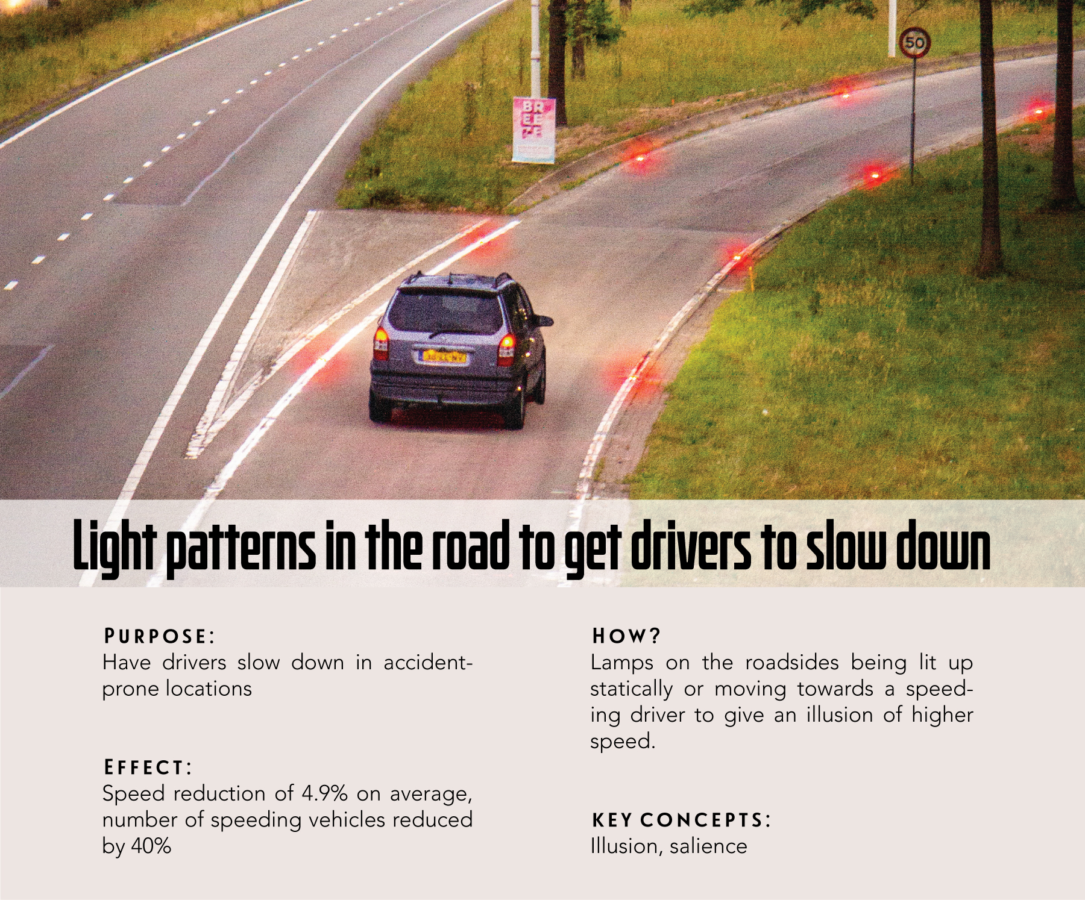
Los aportes de Richard Thaler y seguridad vial (Mirar desde el minuto 1:30)
La arquitectura física y la arquitectura de la toma de decisiones combinadas pueden empujar comportamientos seguros. NO SON SOLAMENTE VIAS CON SEÑALES DE TRÁNSITO

Slide 13
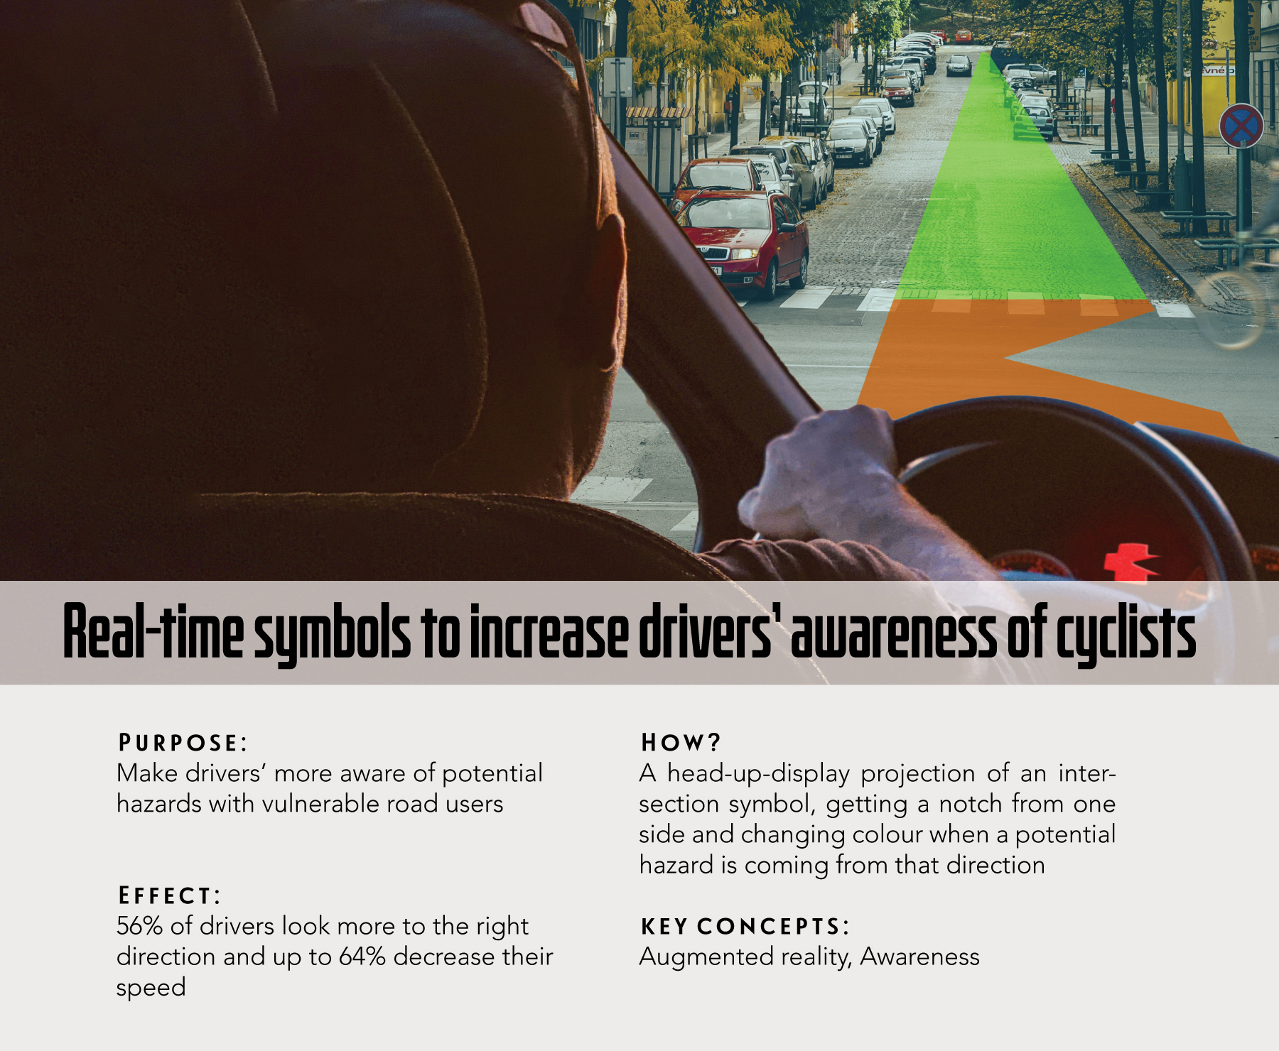

Slide 14
Expandir los limites del enfoque de sistemas seguros
Asume :
La via es el contexto total de quien conduce, es decir, la infraestructura, el comportamiento
Pero
No tiene en cuenta donde se origina el viaje y la carga psicológica del conductor

Slide 15
Expandir los limites del enfoque de sistemas seguros
Cinco momentos para evitar conducir alterado
En la casa/oficina cuando decide que va a tomar con un grupo de amigos (Resposabilidad de todos)
Cuando llegan al bar en automóvil (Dueño del bar)
Cuando terminan de tomar y decide conducir ((No es exclusiva de los agentes de transito – Dueño del Bar)
En el parqueadero cuando le entregan las llaves (No es exclusiva de los agentes de transito – Dueño parqueadero)
Cuando conduce y sale del parqueadero y se dirige hacia el hogar Desde aquí comienza el enfoque de sistema seguro (No es exclusiva de los agentes de transito)

Slide 16
CONCLUSIONES
El enfoque de sistema seguro puede fortalecerse con la arquitectura de las decisiones, y los cursos de conducción no son suficientes
Las decisiones cuando se conducen son automaticas y deben ser inducidas a través de empujoncitos
La señalética o señales de transito y controles en la via pueden fortalecerse con los empujoncitos
Ampliar el contexto de los stakeholders para la movilidad segura

Slide 17
Enfoques Alternos en Seguridad Vial
Profesor José Stalin Rojas A.
Observatorio de movilidad y logística
Universidad Nacional de Colombia
Email : jsrojasam@unal.edu.co
Whatasapp/ celular : 311 222 27 36

